Slide 1
DSP优化培训
部 门：宽带产品线/南京研发分部
刘恒甫

Slide 2
培训目标
1
SC3850代码优化策略
2
SC3900简单对比
3
定标问题

Slide 3
Part1
SC3850代码优化策略

Slide 4
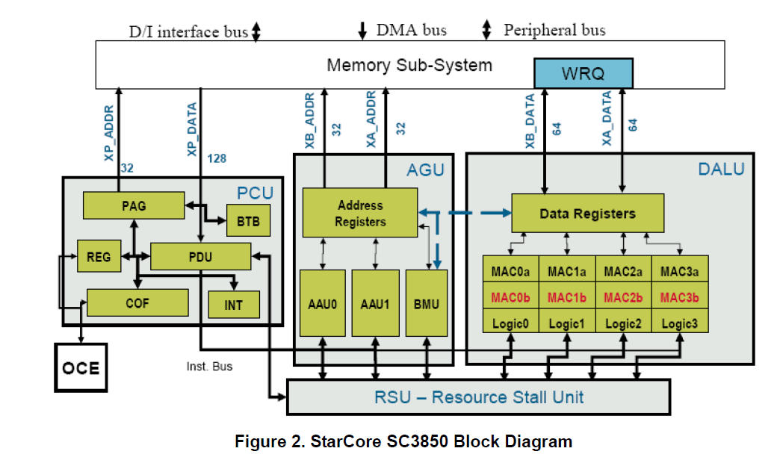
SC3850内核架构
2个AAU，四个ALU处理单元
两个2x64bit数据总线

Slide 5
SC3850处理能力
评估消耗cycles数的最重要的指标
一个指令周期可以完成16x16的MAC指令个数
数据总线带宽
寄存器个数(补充指标)
SC3850有4个ALU单元，每个单元可以完成2个16x16的MAC操作，4个ALU单元可以完成8个16x16的MAC操作，每个复数乘法需要4个16x16的MAC操作，也就是SC3850每个指令周期最多可以处理两个复数乘法操作
2x64bit数据总线位宽，每个指令周期最多吞吐128bit数据

Slide 6
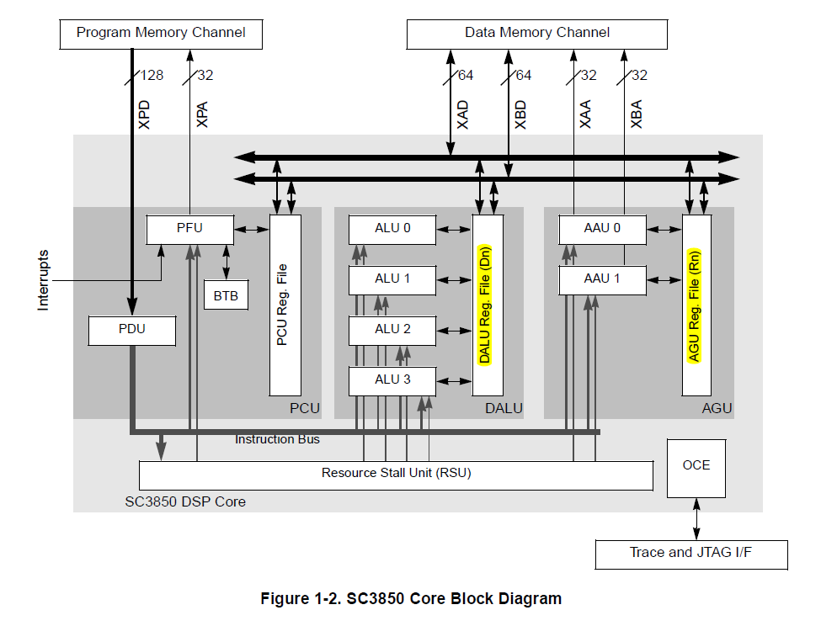
SC3850寄存器
16个40bit Dn寄存器
16个32bit Rn寄存器
Notes:
寄存器是一个很关键的指标，特别是算法特别复杂时，寄存器个数的多少对于优化影响特别大
从指令方面SC3850同TI的64x+系列的DSP内核相当
但是数据总线有差距

Slide 7
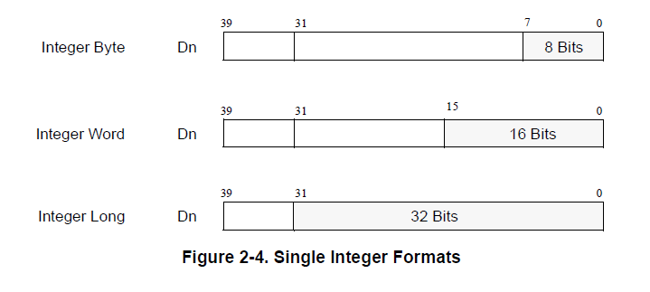
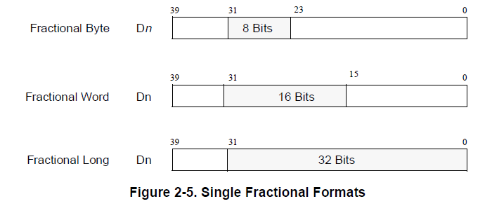
数据类型—整数型和小数型
DSP只支持定点数据运算，不支持小数运算

Slide 8
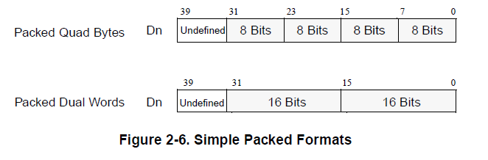
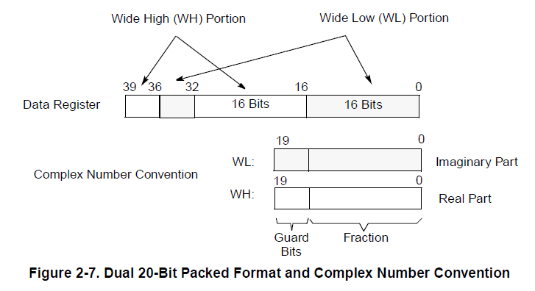
数据类型—Packed Format
无扩展型数据，这是常见的数据类型
扩展型数据

Slide 9
数据类型— Move指令
Move有丰富的指令类型，每条指令对应不同的数据搬移
需要理解一个观点：
在内存中存储的数据都是非扩展类型，只有寄存器中的数据才是扩展类型，就是为了方便累加操作保留足够的精度
不管是8bit/16bit/32bit都占用一个Dn寄存器

Slide 10
数据类型— Move指令
内存中是压缩的，寄存器中是展开的
Move.4w和Move.2l异同点
MOVE.2L也属于压缩型数据格式
Notes:
将几个寄存器的值拼接到一起存入内存
从内存读取数据写入到几个寄存器中
每条指令对齐边界是多少？

Slide 11
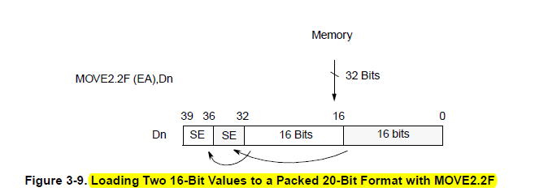
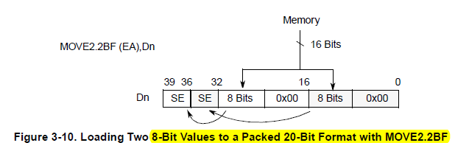
数据类型— Move指令
压缩型数据格式
这种格式使代码中最经典的数据格式，恰好对应一个复数信号的IQ

Slide 12
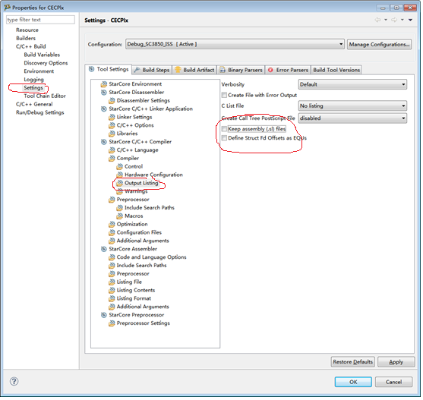
生成汇编文件
勾选Keep assembly就产生.sl文件，可以方便的查看指令优化情况
在代码中直接运行，也可查看到相应的反汇编操作
Notes:
生成汇编文件便于对比C代码和汇编代码，比较效率

Slide 13
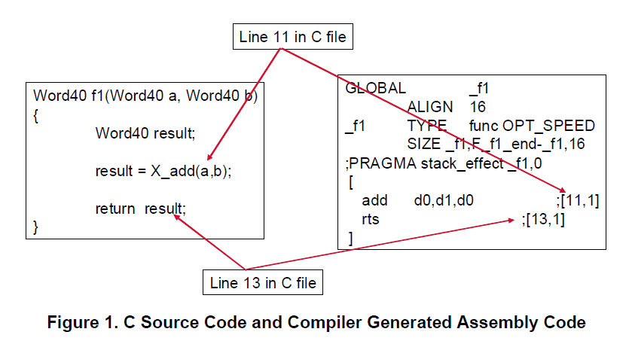
C代码和汇编文件对应位置
Notes:
生成汇编文件便于对比C代码和汇编代码，比较效率

Slide 14
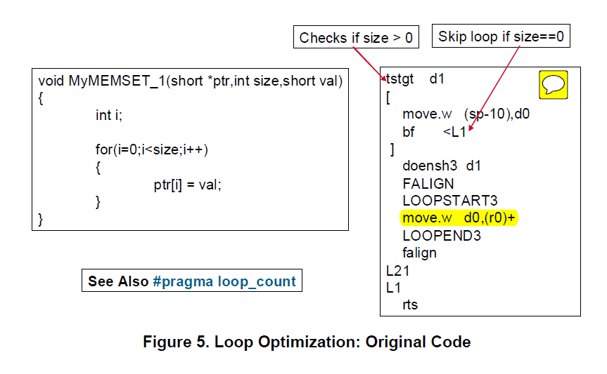
关键字---cw_assert
这部分的代码执行效率高吗？
LOOPSTART和LOOPEND是代码核心循环部分，此部分并行度决定了代码的执行效率；只调用了move.w，代码效率很低
Size是一个形参，输入时取值范围不定;编译器需要考虑size为0时的情况，所以产生跳转分支
Notes:
[]是什么含义？
BF： branch if false
Tstgt： Test for grater than zero

Slide 15
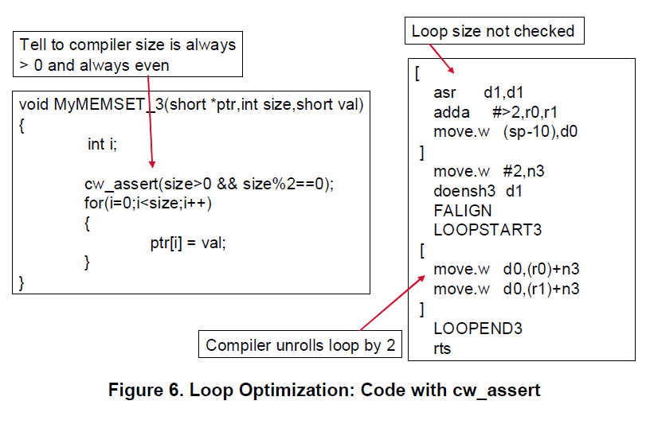
关键字---cw_assert
为什么此处编译器可以优化出两条move.w指令，而前面只有一条move.w指令？
主要是循环次数的原因，如果循环次数为奇数，则编译器只能采用move.w指令，否则在循环体中执行两条move.w指令会多预取数据，导致数组越界，这是不允许的
Size大于0则省略了循环次数为0的分支
Notes:
Size是一个形参，取值范围不确定
主要是循环次数的原因，如果循环次数为奇数，则编译器只能采用move.w指令，否则在循环体中执行两条move.w指令会多预取数据

Slide 16
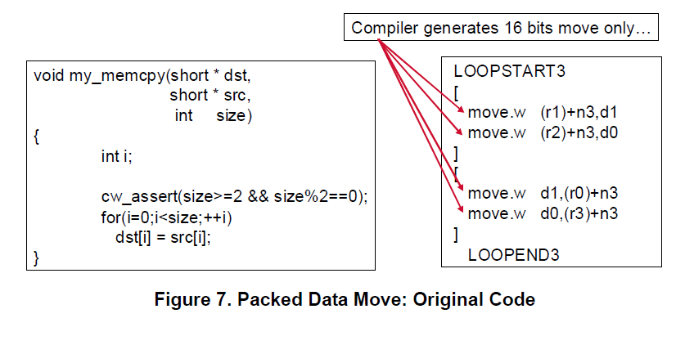
关键字---cw_assert
为什么只能使用move.w指令？
不知道数组边界对齐方式，只能按照数组定义short类型进行判断，每次只能搬移16bit数据
如果告诉编译器8byte对齐，是否能就能采用move.4w?
如果只知道size能被2整除，则只能使用move.2w指令，因为采用move.4w就会在核心循环体内多搬移数据，可能导致数据越界，引发不可控制的错误，所以编译器只能保守使用move.2w指令

Slide 17
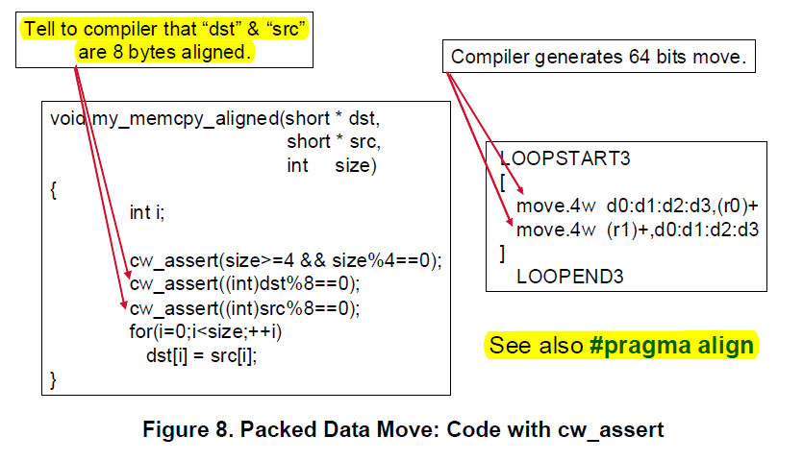
关键字---cw_assert
通过cw_assert之后已经达到了128bit数据搬移，达到了效率最优
cw_assert是不是就是万能的呢？任何条件都用assert，如果不满足条件会咋样？
系统直接挂死在断言处
这个地方是有问题的，实际上并不能达到这么好的优化效果，后面会讨论该问题

Slide 18
关键字---cw_assert
是否还有其他方式可以使用类似move.4w高并行度指令？
采用read_4w和write_4w指令，循环次数i+=4
采用read_2l和write_2l指令，循环次数i+=4
这两类指令，哪种指令更好呢？

Slide 19
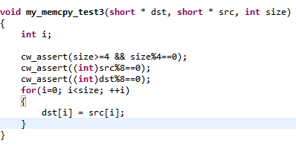
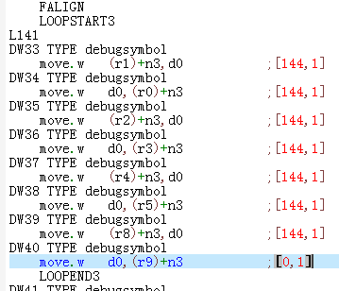
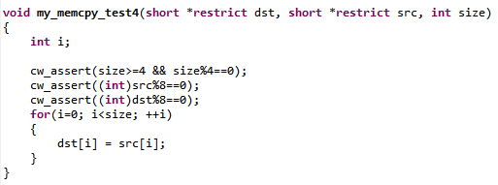
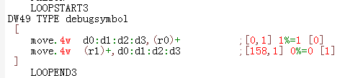
关键字---restrict
如果没有restrict关键字，即使使用了cw_assert，前面的编译并不能达到优化效果
Notes:
有restrict和没有restrict的区别

Slide 20
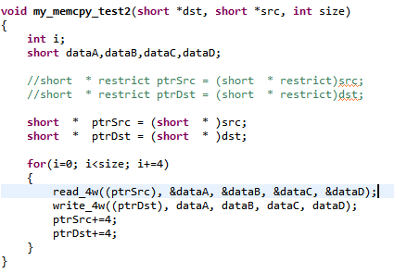

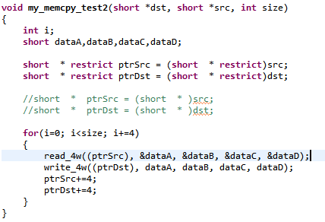
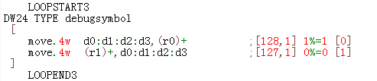
关键字---restrict
同样使用read_4w和write_4w，有restrict和没有restrict的不同
Restrict也可以直接添加在形参定义上，循环中直接使用形参

Slide 21
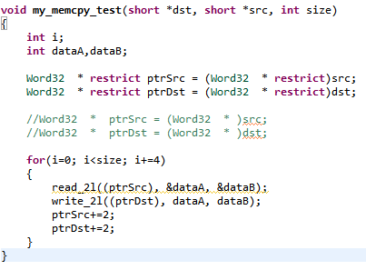
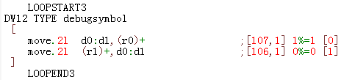
关键字---restrict
read_2l和write_2l
read_4w和write_4w
哪种指令更好，为什么？
前面指令更好，节省寄存器资源，算法复杂时效果特别明显
最好就定义成int型而不是short型

Slide 22
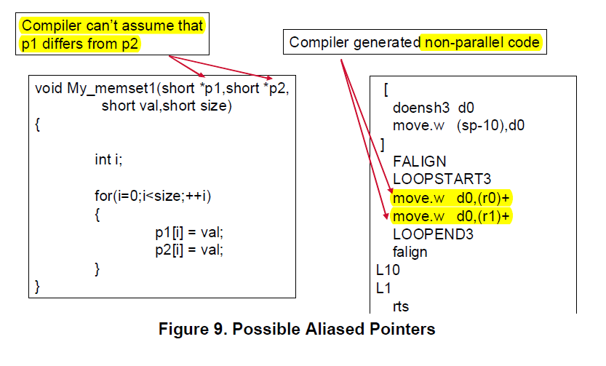
关键字---restrict
每次只能存储1个16bit数据，效率很低

Slide 23
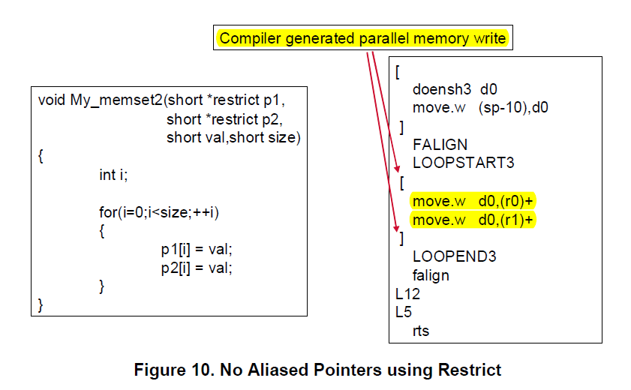
关键字---restrict
包含restrict指令后，可以同时存储两个16bit数据

Slide 24
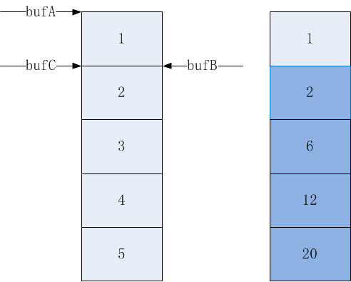
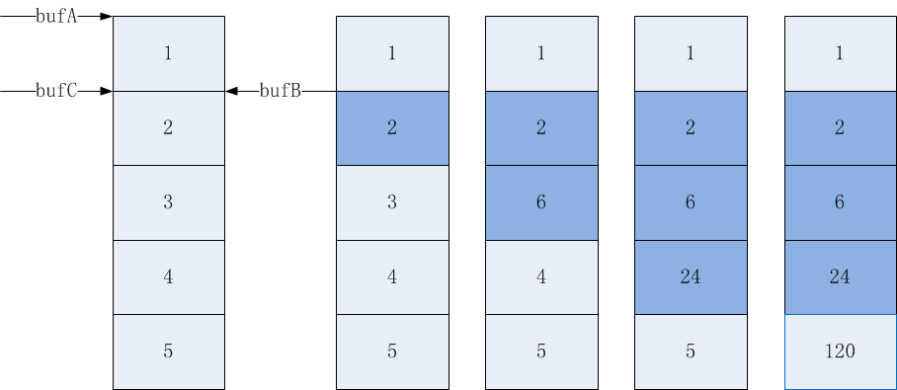
关键字---restrict
计算公式：C=A*B
如果直接调用move.4w进行乘法运算，输出结果如右图所示
由于指针ABC之间有关联性，编译器需要保证代码正确运行，不能进行并行操作
如果不告诉编译器指针之间关联性，编译器应该做什么假定？
A：指针之间有关联性
B：指针之间无关联性
编译器为了保证功能正确性，只能假定A
问题：什么样代码比较难优化？

Slide 25
关键字---restrict
问题1：什么样代码比较难优化？
递归或者迭代，例如卷积码编码
问题2：怎样才能保证满足restrict要求，应该选哪数组处理类型？
A=A*B ?
C=A*B ?
选第二种，三个独立的数组
问题3：凡是遇到指针就加上restrict？
如果指针之间有关联性，却被强制制定无关联性，会导致意想不到的错误，函数并不能输出预期结果

Slide 26
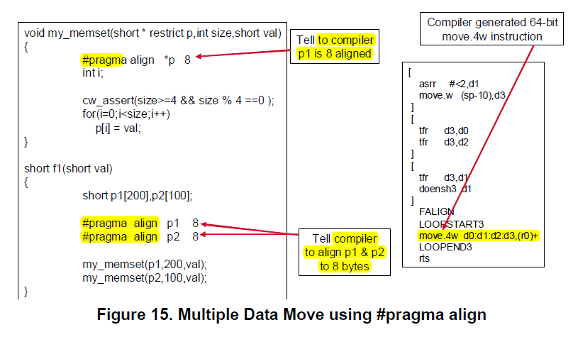
关键字 ---- Pragma
#Pragma pragma_name [arguments]

Slide 27
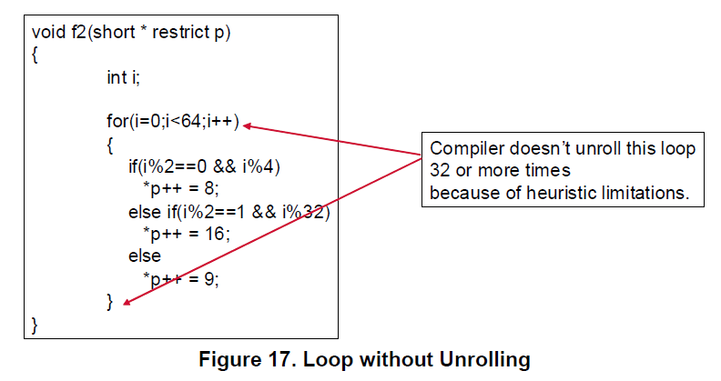
关键字 ---- Pragma
#pragma loop_count(min_iter, max_iter[,{modulo},[remainder]])]
例子：
#pragma loop_count (1,16,2,0)

Slide 28
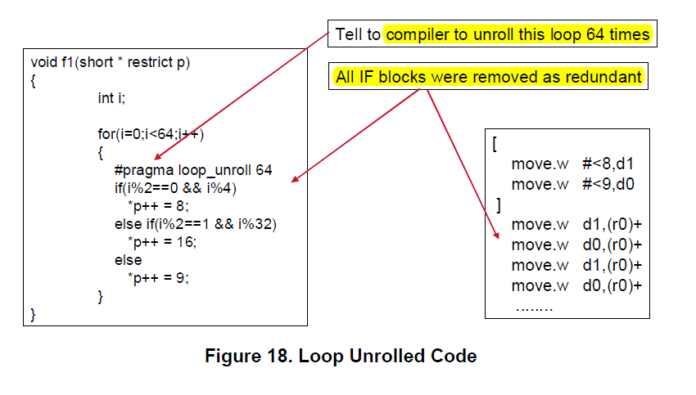
关键字 ---- Pragma
完全展开

Slide 29
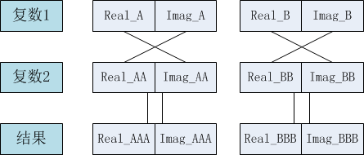
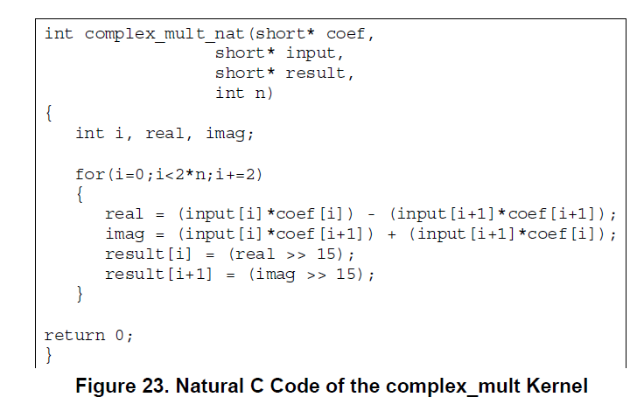
复数乘法理论分析
SC3850能力：
每个Cycle可以做两个复乘运算
每个Cycle可以搬移128bit数据
理论分析：
每次输入一个样点数据(32bit)，同时需要输入一个系数(32bit)，一次复数乘法运算之后输出一个数据(32bit)
从运算能力分析，每cycle可以执行两个复数乘法运算，也就是处理一个样点需要0.5Cycle；从数据吞吐能力分析,每个样点消耗32*3/128=0.75，也就是处理一个样点需要0.75cycle
数据吞吐是瓶颈，最极限优化效率是一个样点需要0.75Cycle

Slide 30
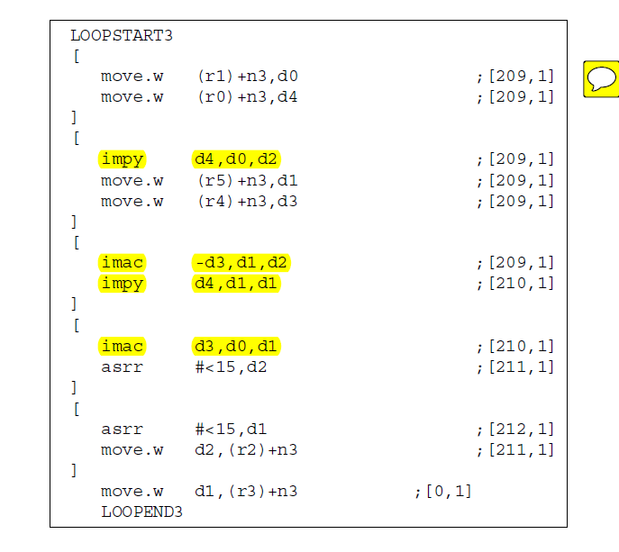
复数乘法 ---- 未优化的代码
使用了move.w指令，每cycle最大吞吐32bit数据
循环体里每处理一个样点需要6个cycle,效率为6cycle/sample

Slide 31
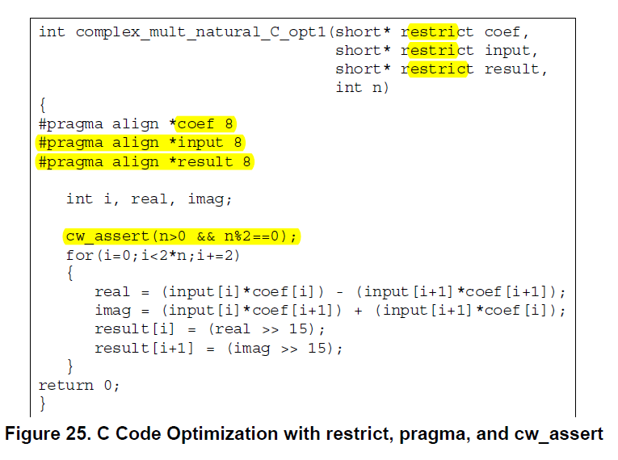
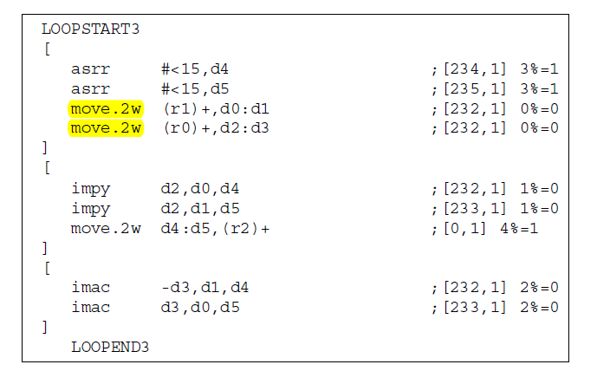
复数乘法 ---- 代码优化
使用了move.2w指令，每个Cycle最大吞吐64bit数据
循环体里每处理一个样点需要3个cycle,效率为3cycle/sample

Slide 32
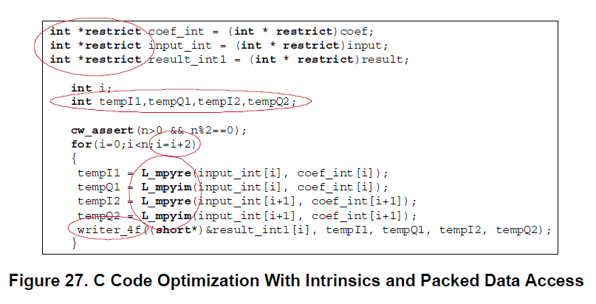
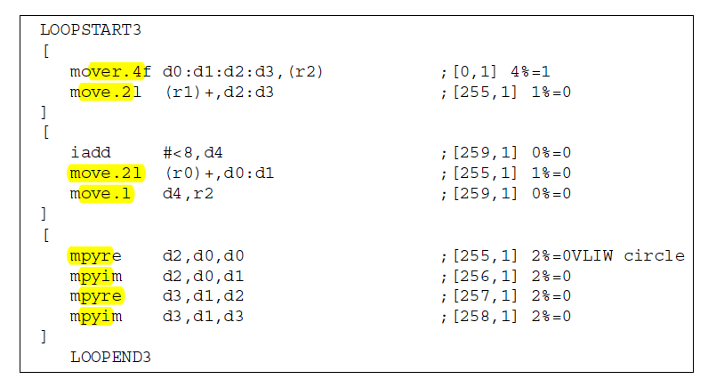
复数乘法 ---- 代码优化
此处的指令同前面指令有什么不一样？
前面是整数型乘法指令，最后有右移15bit操作
此处是小数型操作，无移位操作
使用了move.2l和move.4f指令，每个Cycle最大吞吐128bit数据
循环体里每处理两个样点需要3个cycle，效率为1.5/sample

Slide 33
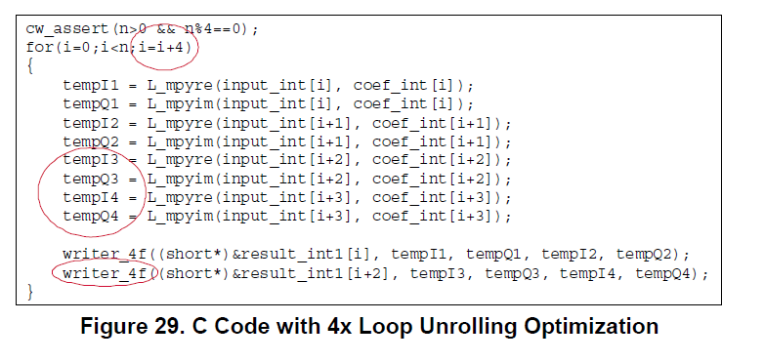
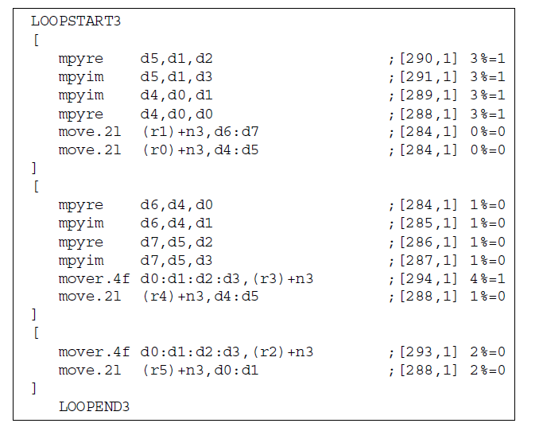
复数乘法 ---- 代码优化
通知编译器样点个数能被4整除
循环体中有3个cycle，每个cycle都吞吐128bit数据，有两个cycle进行了复数处理
使用了move.2l和move.4f指令，每个Cycle最大吞吐128bit数据，每个cycle都吞吐128bit数据
循环体里每处理四个样点需要3个cycle，效率为0.75/sample

Slide 34
复数乘法 ---- 总结
理论分析算法的MAC消耗和数据吞吐消耗，消耗Cycle数多的就是瓶颈，也就是优化的极限值
为了充分利用64bit总线吞吐，数组需要8Byte对齐
需要给出restrict关键字，指出数组之间无相关性
循环长度最好能被2/4/8等整除，可以提升并行效率
问题1：数组不是8Byte对齐？
一般情况下，编程者都是可控的，数组可以自行定义，大不了用空间换取时间
问题2：数组之间有相关性？
一般情况下，编程者也是可控的
问题3：循环长度不是2/4/8的整数倍
将循环长度分成两部分，L=4*M+N ，M用作循环控制，N在循环外再补充几次运算

Slide 35
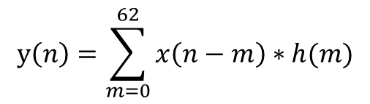
滤波器实例 ---- 原型
$$y\left(n\right)=\sum_{m=0}^{62}{x\left(n−m\right)∗h(m)}$$
z(n)是y(n)的8倍下采样
h(m)是63个系数
输入的x(n)是复数信号，实部需要通过h(m)，虚部也要通过h(m)

Slide 36
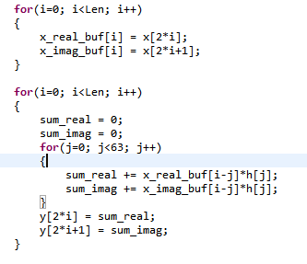
滤波器实例 ---- 代码设计1
将x(n)分解成实部和虚部两部分，每一部分单独滤波

Slide 37
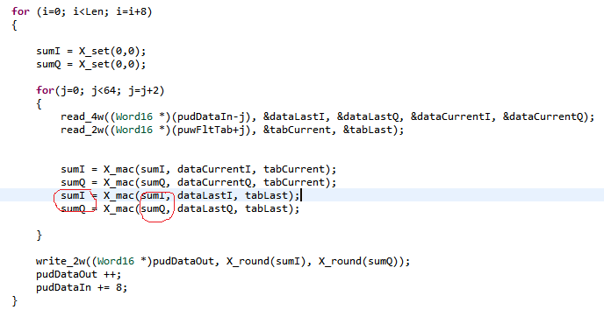
滤波器实例 ---- 代码设计2
LOOPSTART3
DW23 TYPE debugsymbol
[
mac d0,d5,d9 ;[163,1] 2%=1 [0]
mac d1,d5,d8 ;[158,1] 2%=1 [0]
move.4f (r0)-,d0:d1:d2:d3 ;[157,1] 0%=0 [1]
move.2f (r3)+,d4:d5 ;[158,1] 0%=0 [1]
]
DW24 TYPE debugsymbol
[
mac d2,d4,d9 ;[161,1] 1%=0 [1]
mac d3,d4,d8 ;[162,1] 1%=0 [1]
]
LOOPEND3

Slide 38
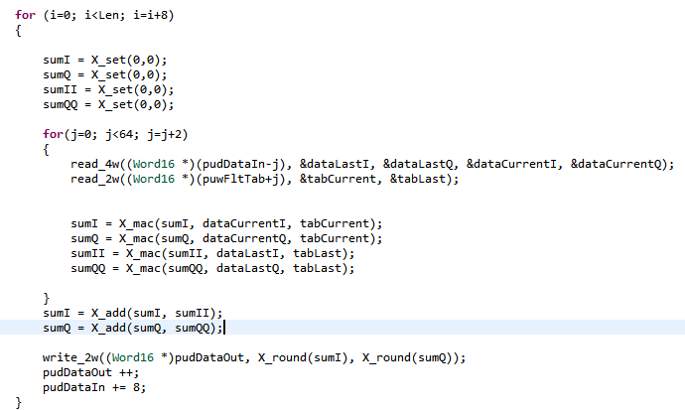
滤波器实例 ---- 代码设计3
LOOPSTART3
DW8 TYPE debugsymbol
[
mac d2,d4,d11 ;[118,1] 1%=1 [0]
mac d3,d4,d8 ;[119,1] 1%=1 [0]
mac d0,d5,d9 ;[120,1] 1%=1 [0]
mac d1,d5,d10 ;[115,1] 1%=1 [0]
move.4f (r0)-,d0:d1:d2:d3 ;[114,1] 0%=0 [1]
move.2f (r4)+,d4:d5 ;[115,1] 0%=0 [1]
]
LOOPEND3
设计2和设计3有什么区别？
设计2中乘法指令不是制约因素，主要因为乘法结果当做下一次累加的输入参数，产生依赖关系，无法并行运算，类似于卷积编码的制约效果
Fsl寄存器扩展成40bit有什么好处？
保证处理精度不受损失，8bit的扩位允许累加256次，也就是支持滤波器阶数不超过256，都不需要前期进行缩小处理，充分保证运算精度

Slide 39
Part1
SC3900简单对比

Slide 40
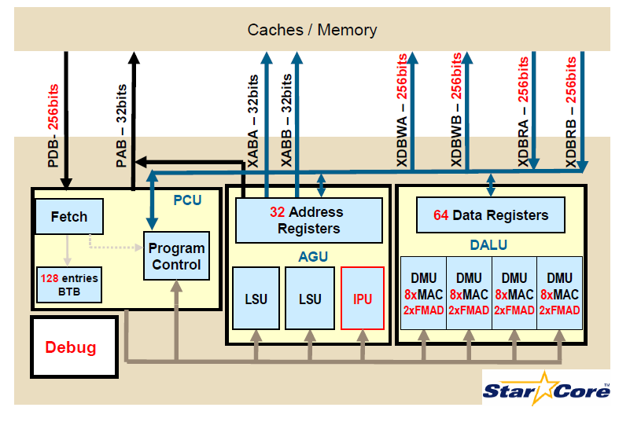
SC3900和SC3850内核对比
每个指令周期可以进行32个16x16的MAC操作，是SC3850的4倍，也就是每个周期可以做8个复数乘法
数据总线扩展到2x256,4倍速率提升
Dn寄存器为64个，4倍提升
Rn寄存器为32个，2倍提升
有人用过TI的C66的内核吗？跟SC3900相比有什么不同？

Slide 41
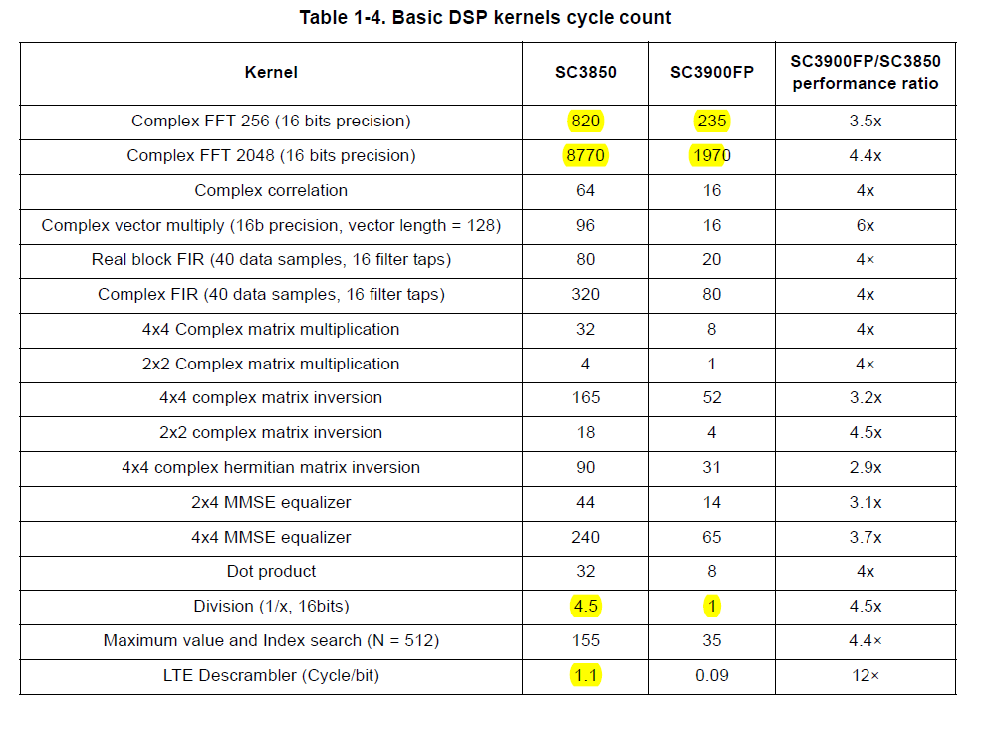
SC3900和SC3850处理能力对比

Slide 42
Part1
定标问题

Slide 43
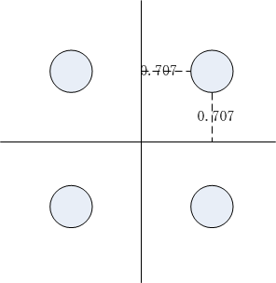
为什么要定标
LTE协议中的存在星座点映射，怎样表示浮点型星座点呢？
DSP处理器运行的是定点运算，没法表示浮点。

Slide 44
实数进行定标处理
问题1：两个数相乘，b=10000, a=0.707,怎样用DSP实现c=b*a？
b是整数型，可以在dsp中直接定义 Word16 b=10000;
a是小数型，实际上dsp中并不支持浮点类型
问题2：怎样表示0.707？
采用Q15定标
Q15定标方法：
假设需要表示的小数是a，定标值用A表示(也就是实际中DSP值)，则A=2^15*a=32768*a，DSP中则采用A来表示小数a参与运算
例如0.707：
32768*0.707=23167(十六进制为0x5A7F)，也就是在DSP中定义Word16 A=23167
推导过程
c=b*a=(b*A)/32768=(10000*23167)>>15=7070(准确是7070.007，由于DSP中会进行向下取整，所以为7070)
实现过程
Word16 b=10000; Word16 A=23167; Word16 c;
c=(b*A)>>15

Slide 45
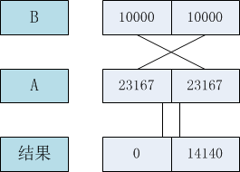
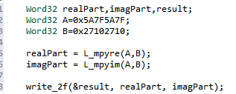
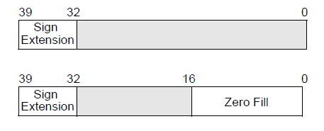
复数进行定标处理
b=10000+i*10000
a=0.707+i*0.707
DSP怎样表示数据,如右图所示
B=0x27102710
A=0x5A7F5A7F
此处将realPart和imagPart当成Fractional Word来处理，存储时直接将低16bit舍弃
问题：如果舍弃的是16bit，是除以65536不是除以32768，不符合Q15定标处理?

Slide 46
复习两条指令
L_mpyre和L_mpyim两条指令都包含了L_mult，而L_mult默认将数据乘以2，也就是实部和虚部都放大了一倍，但是调用write_2f指令时将数据右移16bit进行保存，整体上相当于右移15bit

Slide 47
DSP中放大或缩小
乘法前，一般要将数据放大
为什么？有没有例外？
累加操作前，一般要将数据缩小
fsl的处理器有哪些优点？
不同scale只的数据要拉齐到一个量级(scale值相同)，才能进行合并操作
接收端有14个符号，每个符号每根天线的scale 值都不一样，需要对齐，向scale值小的符号进行对齐，为什么？

Slide 48
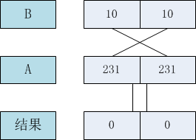

为什么乘法运算前要做放大处理
DSP中采用固定位宽的方式进行数据处理，16bit*16bit依然保留16bit。
怎样实现？➔舍弃低位数据。
指令会进行右移操作(右移15bit)，舍弃低位数据，如果调用指令时不能保证A和B的位宽，例如A和B的值都很小，复乘移位之后，实部和虚部都为0
编程者要保证数据位宽，如果位宽偏小，则需要进行左移处理，放大位宽
复数乘法之后的scaler计算(10+7-15)=2,结果被左移了2bit

Slide 49
除法运算或者求模运算
除法运算是DSP中耗时最多的运算指令，一个除法运算可能会消耗几十个甚至上百个cycle，所以在DSP中的除法运算尽量避免
有些除法运算是可以采用乘法和移位运算来完成的，转换之后，代码效率得到提升

Slide 50
除法运算或者求模运算—分母为2的幂次方
该类除法或者求模运算最简单，完全可以用移位和&运算完成
例子：
1235/16=?
1235%16=?
1235/16➔1235>>4=77
1235%16➔1235&0xF=3

Slide 51
除法运算或者求模运算—分母为2的幂次方
整体代码效率提高就是依靠基本的细节获得的
gTraceLogCnt;
gTraceLogBuf[100];
gTraceLogBuf[gTraceLogCnt%100]=temp;
gTraceLogCnt++;
推荐采用如下方式:
gTraceLogCnt;
gTraceLogBuf[128];
gTraceLogBuf[gTraceLogCnt&0x7F]=temp;
gTraceLogCnt++;

Slide 52
除法运算或者求模运算—分母为常数
除法或求模也有对应的处理方式，可以将除法运算转换成乘法运算
例子：
1235/17=?求商
1235%17=?求余数
怎样操作？
采用Q15定标处理，将分母17看成1/17的小数
1/17*32768=19275➔1/17=19275/32768
1235/17=1235*(1/17)=1235*19275/32768=(1235*19275)>>15=72
V=17*m+n➔n=V-17*m, n就是需要计算的余数，m就是前面计算的商(m=72),所以1235%17=1235-17*m=1235-1224=11

